Slide 1
Cámara de Representantes
Comisión Séptima
Gestión Legislativa
2023-2024

Slide 2
Estado General de Proyectos de Ley
2023-2024

Slide 3
De los 75 Proyectos de Ley radicados en la legislatura 2023-2024, 44 es decir, el 59% ya fueron aprobados en primer debate, mientras que 15 de ellos, es decir, el 20% no fueron debatidos y fueron devueltos a Secretaría General.
Fuente: Cálculos propios a partir de documentos internos de la Secretaría de la Comisión Séptima, la Página de la Cámara de Representantes y las carpetas de los Proyectos (Junio 24 de 2024).

Slide 4
Proyectos de Ley no debatidos
Proyecto de Ley | Cuenta
025 de 2023 | 1
046 de 2023 | 1
132 de 2023 | 1
142 de 2023 | 1
173 de 2023 | 1
232 de 2023 | 1
234 de 2023 | 1
245 de 2023 | 1
325 de 2023 | 1
332 de 2023 | 1
342 de 2023 | 1
391 de 2024 | 1
392 de 2024 | 1
419 de 2024 | 1
421 de 2024 | 1
Total | 15
Los 15 Proyectos no debatidos fueron: el 025 de 2023 (Concurso de méritos), 046 de 2023 (Fondo de Empleados), 132 de 2023 (Alimentación al trabajador), 142 de 2023 (Licencias menstruales), 173 de 2023 (Contratistas), 232 de 2023 (Ley del Deporte), 234 de 2023 (Corralejas), 245 de 2023 (Nicotina), 325 de 2023 (Juntas de Acción Comunal), 332 de 2023 (Riesgos Laborales), 342 de 2023 (Economía Popular), 391 de 2024 (Programa de Adultos Mayores), 392 de 2024 (Eliminación de subsidios a altas pensiones), 419 de 2024 (Juntas calificadoras de discapacidad) y (421 de 2024 (Ley de la Silla).
Fuente: Secretaría de la Comisión Séptima, la Página de la Cámara de Representantes y las carpetas de los Proyectos (Junio 24 de 2024).

Slide 5
Fuente: Secretaría de la Comisión Séptima, la Página de la Cámara de Representantes y las carpetas de los Proyectos (Junio 24 de 2024).
Los Honorables Representantes (H.R.) María Fernanda Carrascal y Héctor David Chaparro fueron designados para coordinar 7 Proyectos cada uno, mientras que Jairo Humberto Cristo y Camilo Esteban Ávila, se designaron para coordinar 1 proyecto cada uno. Por su parte, los H.R. Karen López, Germán José Gómez y Alfredo Mondragón, no fueron designados para coordinar proyectos durante la legislatura 2023-2024.

Slide 6
Fuente: Secretaría de la Comisión Séptima, la Página de la Cámara de Representantes y las carpetas de los Proyectos (Junio 24 de 2024).
De los 44 Proyectos de Ley debatidos en primer debate, los H.R. Víctor Manuel Salcedo, Leider Alexandra Vásquez, Martha Lisbeth Alfonso, Héctor David Chaparro, German Rogelio Rozo, Gerardo Yepes, Juan Carlos Vargas y Betsy Judith Pérez, coordinaron cuatro proyectos cada uno. Por su parte, los H.R. Karen López, Germán José Gómez y Alfredo Mondragón, no coordinaron proyectos debatidos durante la legislatura 2023-2024.

Slide 7
Fuente: Secretaría de la Comisión Séptima, la Página de la Cámara de Representantes y las carpetas de los Proyectos (Junio 24 de 2024).
Los H.R. Juan Carlos Vargas (con 10 proyectos), Juan Camilo Londoño, Héctor Chaparro, Jairo Quevedo y Germán Gómez (cada uno con 9 proyectos) fueron los ponentes designados con la mayor cantidad de proyectos debatidos. Por su parte, los H.R. María Eugenia Lopera y Agmeth Escaf fueron designados como ponentes en un Proyecto debatido cada uno.

Slide 8
Fuente: Secretaría de la Comisión Séptima, la Página de la Cámara de Representantes y las carpetas de los Proyectos (Junio 24 de 2024).
El H.R. Alexander Quevedo fue el ponente con mayor cantidad de Proyectos debatidos (7), mientras que los H.R. Camilo Londoño, Héctor Chaparro, Felipe Corzo, Juan Vargas, Karen López y Germán Gómez, fueron ponentes de cinco proyectos debatidos cada uno y los H.R. Martha Alfonso, María Fernanda Carrascal, Hugo Archila y Agmeth Scaf, ponentes de un (1) Proyecto debatido.

Slide 9
Fuente: Cálculos propios a partir de documentos internos de la Secretaría de la Comisión Séptima, la Página de la Cámara de Representantes y las carpetas de los Proyectos (Junio 24 de 2024).
El tiempo promedio transcurrido entre la radicación de Proyectos de Ley en la Comisión Séptima y la Designación de Ponentes es entre 0 y 15 días, encontrando 55 proyectos en este rango de tiempo. Por su parte, 10 proyectos se encuentran entre 16 y 30 días, 9 entre 51 y 97 días, lo que se explica porque fueron radicados en periodo de receso legislativo.

Slide 10
Proyecto de Ley Cámara | Tiempo transcurrido entre la designación y la recepción de la ponencia (Días hábiles) | Estado del proyecto
332 de 2022 | 167 | Primer debate surtido
070 de 2023 | 229 | Primer debate surtido
163 de 2023 | 209 | Primer debate surtido
222 de 2023 | 181 | Primer debate surtido
232 de 2023 | 170 | No debatido
234 de 2023 | 251 | Archivado
245 de 2023 | 128 | No debatido
Fuente: Secretaría de la Comisión Séptima, la Página de la Cámara de Representantes y las carpetas de los Proyectos (Junio 24 de 2024).
Las ponencias para primer debate de 44 de los proyectos radicados en la Comisión Séptima de la Cámara de Representantes, fueron entregadas antes de los primeros 50 días. Por su parte, 13 ponencias fueron entregadas entre 51 y 100 días y 7 más superaron los 100 días. De éstas últimas, 4 corresponden a proyectos que fueron debatidos, 2 no fueron debatidos y 1 fue archivado.

Slide 11
13 proyectos tuvieron un tiempo inferior a 50 días entre la designación de ponentes y la aprobación en primer debate, 7 más tuvieron entre 51 y 100 días, 5 proyectos entre 101 y 150 días, 8 proyectos entre 151 y 200 días y 12 proyectos tuvieron un tiempo superior a 200 días.
Fuente: Secretaría de la Comisión Séptima, la Página de la Cámara de Representantes y las carpetas de los Proyectos (Junio 24 de 2024).

Slide 12
13 proyectos tuvieron un tiempo inferior a 50 días entre la designación de ponentes y la aprobación en primer debate, 7 más tuvieron entre 51 y 100 días, 5 proyectos entre 101 y 150 días, 9 proyectos entre 151 y 200 días y 20 proyectos tuvieron un tiempo superior a 200 días.
Fuente: Secretaría de la Comisión Séptima, la Página de la Cámara de Representantes y las carpetas de los Proyectos (Junio 24 de 2024).

Slide 13
Proyecto de Ley Cámara | Tiempo transcurrido entre la designación de ponentes y la aprobación – días corridos | Estado del proyecto
025 de 2023 |  | No debatido
046 de 2023 |  | No debatido
132 de 2023 |  | No debatido
142 de 2023 |  | No debatido
173 de 2023 |  | No debatido
232 de 2023 |  | No debatido
245 de 2023 |  | No debatido
325 de 2023 |  | No debatido
332 de 2023 |  | No debatido
342 de 2023 |  | No debatido
391 de 2024 |  | No debatido
392 de 2024 |  | No debatido
419 de 2024 |  | No debatido
421 de 2024 |  | No debatido
424 de 2024 |  | No debatido
Proyecto de Ley Cámara | Tiempo transcurrido entre la designación de ponentes y la aprobación - Dias corridos | Estado del proyecto
029 de 2023 |  | Archivado
075 de 2023 |  | Retirado
169 de 2023 |  | Devuelto a SG por competencia
185 de 2023 |  | Retirado
234 de 2023 |  | Archivado
354 de 2024 |  | Retirado
Fuente: Secretaría de la Comisión Séptima, la Página de la Cámara de Representantes y las carpetas de los Proyectos (Junio 24 de 2024).
Los 21 proyectos restantes se encuentran distribuidos así: no debatidos (15), retirados (3), archivados (2) y devueltos por competencia a la SG (1),

Slide 14
Fuente: Secretaría de la Comisión Séptima, la Página de la Cámara de Representantes y las carpetas de los Proyectos (Junio 24 de 2024).
Los H.R. de la Comisión Séptima de la Cámara de Representantes fueron designados coordinares ponentes en promedio de cuatro (4) Proyectos durante la legislatura 2023-2024 para segundo debate. Los H.R. Jairo Cristo, Karen López, Germán Gómez y Alfredo Mondragón no fueron designados coordinadores ponentes de Proyectos de Ley para segundo debate.

Slide 15
Fuente: Secretaría de la Comisión Séptima, la Página de la Cámara de Representantes y las carpetas de los Proyectos (Junio 24 de 2024).
Los H.R. Camilo Londoño, Héctor Chaparro, Jorge Quevedo, Juan Felipe Corzo, Camilo Vargas y Betsy Pérez, fueron designados ponentes de 5 Proyectos para segundo debate. Por su parte Gerardo Yepes y María Eugenia Lopera no fueron designados como ponentes para segundo debate para la legislatura 2023-2024.

Slide 16
De los 44 Proyectos aprobados en primer debate 25, es decir, el 57% presentaron ponencia para segundo debate antes de 30 días, 8 (18%) entre 31 y 50 días, 10 (23%) entre 51 y 100 días y sólo 1 (2) en un periodo superior a 100 días.
Fuente: Secretaría de la Comisión Séptima, la Página de la Cámara de Representantes y las carpetas de los Proyectos (Junio 24 de 2024)

Slide 17
Gestión de los Representantes
2023-2024

Slide 18
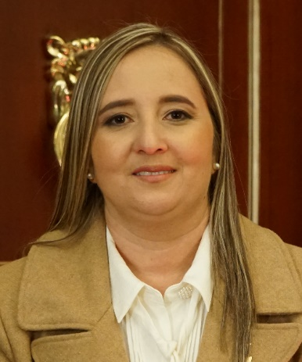
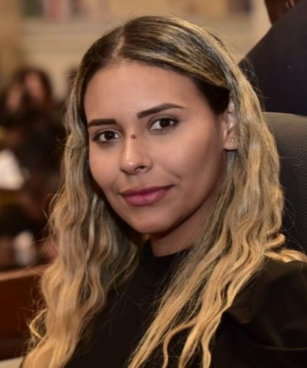
Ponente Primer y Segundo debate
Proyectos Coordinados
Primer y segundo debate
070 de 2023
V
119 de 2023
166 de 2023
204 de 2023
331 de 2023
105 de 2023
347 de 2023
V
420 de 2023
Foto archivo Cámara de Representantes
Foto archivo Cámara de Representantes
María Eugenia Lopera
Karen Juliana López

Slide 19
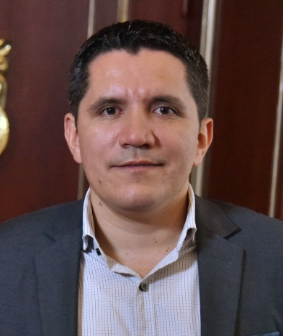
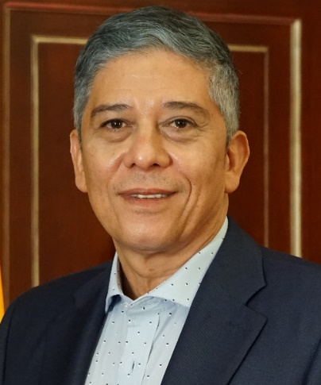
Proyectos Coordinados
Primer y Segundo debate
Ponente Primer y Segundo debate
111 de 2023
181 de 2023
197 de 2023
351 de 2024
166 de 2023
204 de 2023
205 de 2023
331 de 2023
433 de 2023
Ponente Primer y Segundo debate
Foto archivo Cámara de Representantes
Foto archivo Cámara de Representantes
007 de 2023
070 de 2023
128 de 2023
205 de 2023
433 de 2023
Juan Carlos Vargas Soler
Germán José Gómez

Slide 20
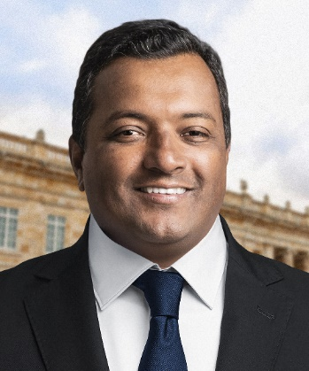
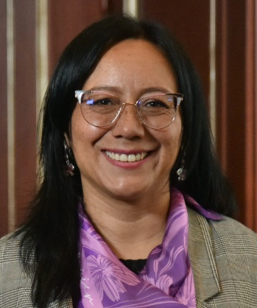
Proyectos Coordinados
Primer y segundo debate
Proyectos Coordinados
Primer y segundo debate
325 de 2022
205 de 2023
346 de 2023
424 de 2023
V
327 de 2022
037 de 2023
189 de 2023
014 de 2023
Ponente Segundo debate
Ponente Segundo debate
204 de 2023
331 de 2023
433 de 2023
311 de 2023
332 de 2022
395 de 2024
433 de 2023
204 de 2023
Foto archivo Cámara de Representantes
Ponente Primer debate
Foto archivo Cámara de Representantes
Ponente Primer debate
Leider Alexandra Vásquez
332 de 2022
433 de 2024
204 de 2023
Víctor Manuel Salcedo
204 de 2023
346 de 2023
433 de 2023
331 de 2023

Slide 21
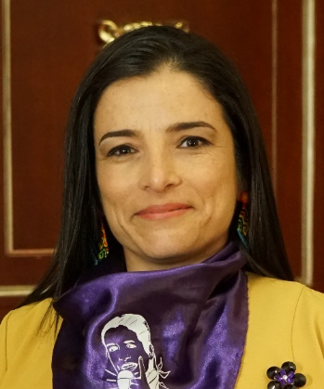
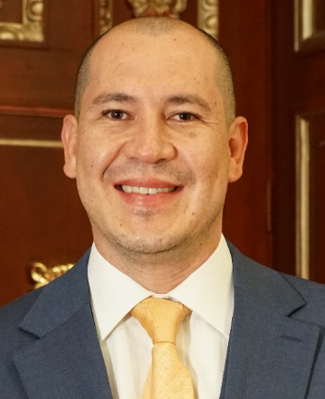
Proyectos Coordinados
Primer y segundo debate
Proyectos Coordinados
Primer debate
Proyectos Coordinados Segundo debate
007 de 2023
205 de 2023
166 de 2023
332 de 2022
128 de 2023
399 de 2023
433 de 2023
V
332 de 2022
399 de 2023
433 de 2023
128 de 2023
395 de 2024
Ponente Primer y Segundo Debate
Ponente Primer debate
Foto archivo Cámara de Representantes
014 de 2023
130 de 2023
070 de 2023
244 de 2023
331 de 2023
Foto archivo Cámara de Representantes
204 de 2023
Ponente Segundo debate
Juan Camilo Londoño
Martha Lisbeth Alfonso
014 de 2023
204 de 2023

Slide 22
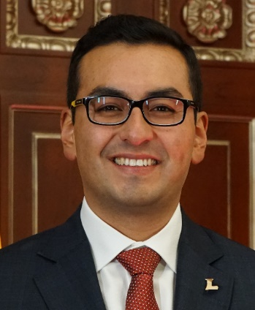
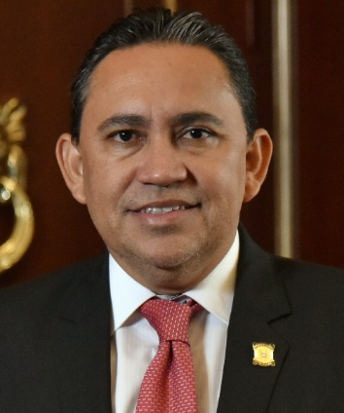
Proyectos Coordinados
Primer y segundo debate
Proyectos Coordinados
Primer y segundo debate
007 de 2023
204 de 2023
381 de 2024
395 de 2024
V
014 de 2023
163 de 2023
331 de 2023
021 de 2023
Foto archivo Cámara de Representantes
Ponente Primer y Segundo debate
Foto archivo Cámara de Representantes
Ponente Primer y Segundo debate
Héctor David Chaparro
German Rogelio Rozo
070 de 2023
424 de 2024
205 de 2023
014 de 2023
130 de 2023
433 de 2023
055 de 2023
420 de 2023

Slide 23
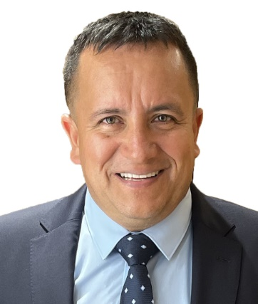
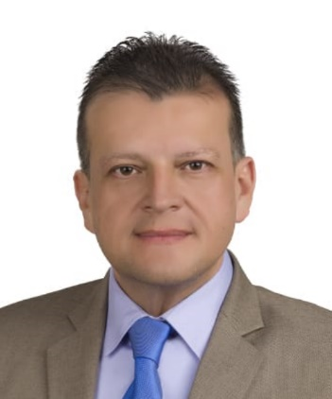
Proyectos Coordinados
Primer y segundo debate
037 de 2023
204 de 2023
215 de 2023
V
Ponente Primer y Segundo debate
Ponente Primer y Segundo debate
166 de 2023
205 de 2023
424 de 2023
Foto archivo Cámara de Representantes
Foto archivo Cámara de Representantes
014 de 2023
105 de 2023
128 de 2023
070 de 2023
166 de 2023
331 de 2023
433 de 2023
Jorge Alexander Quevedo
Jairo Humberto Cristo

Slide 24
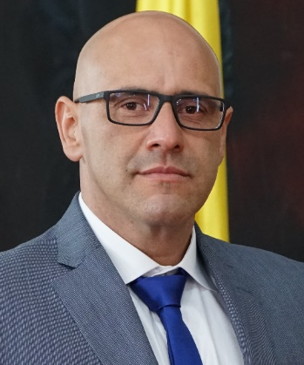
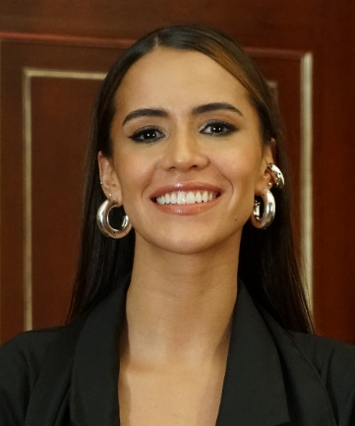
Proyectos Coordinados
Primer debate
Proyectos Coordinados
Segundo debate
Proyectos Coordinados
Primer y segundo debate
166 de 2023
311 de 2023
246 de 2023
166 de 2023
311 de 2023
246 de 2023
395 de 2024
055 de 2023
168 de 2023
205 de 2023
244 de 2023
V
Foto archivo Cámara de Representantes
Foto archivo Cámara de Representantes
Gerardo Yepes Caro
María Fernanda Carrascal
Ponente Primer y Segundo debate
322 de 2022

Slide 25
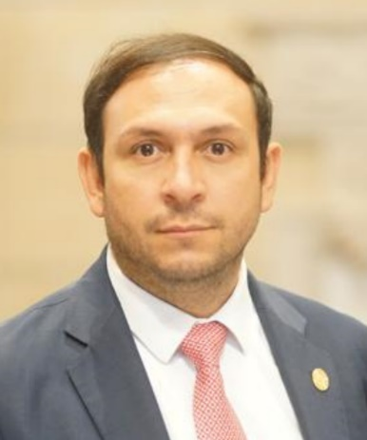
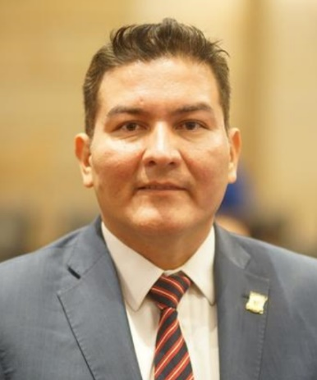
Proyectos Coordinados
Primer y segundo debate
Proyectos Coordinados
Primer y Segundo debate
061 de 2023
204 de 2023
V
070 de 2023
160 de 2023
Ponente Primer y Segundo debate
021 de 2023
160 de 2023
119 de 2023
331 de 2024
433 de 2023
Ponente Primer y Segundo debate
Foto archivo Cámara de Representantes
Foto archivo Cámara de Representantes
Juan Felipe Corzo
Hugo Archila
166 de 2023

Slide 26
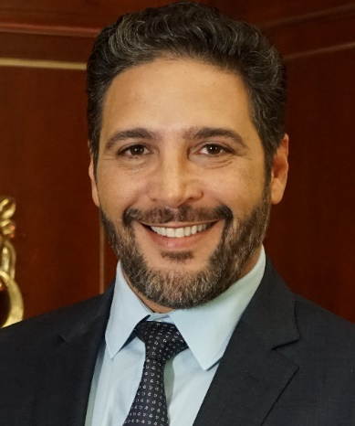
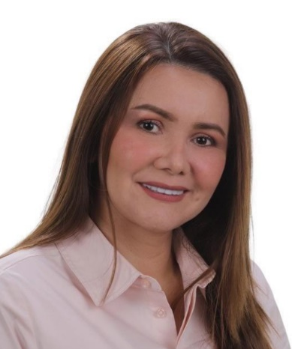
Proyectos Coordinados
Primer y Segundo debate
Proyectos Coordinados
Primer y segundo debate
123 de 2023
130 de 2023
361 de 2023
386 de 2024
119 de 2023
225 de 2023
V
Ponente Primer y Segundo debate
Ponente Primer
debate
Ponente Segundo
debate
Foto archivo Cámara de Representantes
Foto archivo Cámara de Representantes
014 de 2023
204 de 2023
331 de 2023
433 de 2023
014 de 2023
204 de 2023
331 de 2023
433 de 2023
395 de 2023
Agmeth José Escaf
331 de 2023
V
Betsy Judith Perez

Slide 27
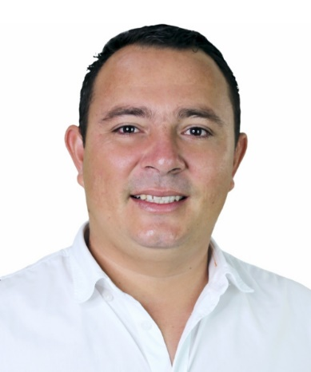
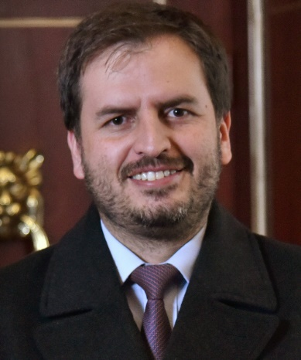
Proyectos Coordinados
Primer y Segundo debate
Proyectos Coordinados
Primer y segundo debate
222 de 2023
340 de 2023
166 de 2023
V
Foto archivo Cámara de Representantes
Ponente Primer y Segundo debate
Ponente Primer y Segundo debate
Foto archivo Cámara de Representantes
Camilo Ávila
215 de 2023
V
420 de 2023
Andrés Eduardo
Forero
007 de 2023
014 de 2023
166 de 2023
205 de 2023

Slide 28
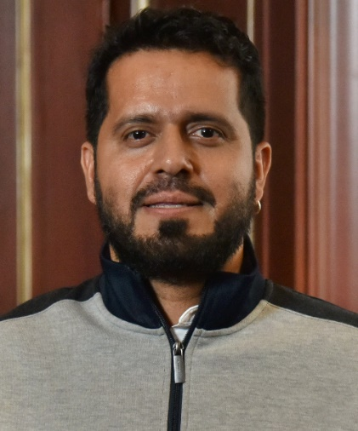
Ponente Primer y Segundo debate
166 de 2023
V
205 de 2023
433 de 2024
Foto archivo Cámara de Representantes
Alfredo Mondragón G.

Slide 29
Debates de Control Político
2023-2024

Slide 30
Debates de Control Político- Comisión Séptima Cámara de Representantes
2023-2024
Proposición 001
01/08/2023
Citante: Víctor Manuel Rozo
Proposición 005
15/08/2023
Citante: María Eugenia Lopera
Proposición 006
15/08/2023
Citante: Andrés Eduardo Forero
Proposición 007
Entidad: Min Deporte – Juegos Deportivos Nacionales Eje Cafetero 2023
Entidad: ICBF – Informe del primer año de gestión ICBF
Entidad: ADRES – Informe de Gestión
15/08/2023
Citante: Leider Vásquez,
Juan Camilo Londoño
Entidad: ICBF – Avance de los programas de la entidad.
Realizado: 15/08/2023
Realizado: 06/03/2024
Explicaciones insatisfactorias
Realizado: 30/08/2023
Realizado: 06/03/2024
Explicaciones insatisfactorias
Fuente: Archivo de la Secretaría de la Comisión Séptima de la Cámara de Representantes (Junio 24 de 2024).

Slide 31
Debates de Control Politico- Comisión Séptima Cámara de Representantes
2023-2024
Proposición 009
01/08/2023
Autores: María Eugenia Lopera, Hugo Archila, Alfredo Mondragón, Germán Rozo y Betsy Pérez.
Proposición 017
26/09/2023
Autores: Leider Vásquez, Hector Chaparro, Germán Rozo, Gerardo Yepes, Jorge Quevedo, Juan Londoño, Victor Salcedo, Alfredo Mondragón.
Proposición 026
29/11/2023
Autores: Germán Rozo, Hugo Archila.
Entidad: Mintrabajo, Minvivienda,Mindeporte, Minsalud, Minhacienda, Supersalud, INS, UGPP, DAFP, Sena, Supersubsidio, Colpensiones, Supersolidaria, ICBF, DPS, Medicina Legal – Informe Presupuestal
Entidad: DAFP, ESAP, CNSC – Gestión del Talento Humano, Contratación e Implementación SIGEP.
Entidad: SENA – Servicios Tecnológicos
Realizado : 20/09/2023
Realizado : 29/11/2023
Explicaciones insatisfactorias
Realizado : 05/03/2024
Fuente: Archivo de la Secretaría de la Comisión Séptima de la Cámara de Representantes (Junio 24 de 2024).

Slide 32
Proposiciones de debate de Control Político Aprobadas Comisión Séptima Cámara de Representantes
2023-2024
Proposición No. / Fecha | Citantes | Tema / Citados / Invitados
008 (Ago. 15-23) | H. R. Victor Manuel Salcedo Guerrero | Control Pólítico: Informalidad, Industria, Sindicatos y demás en el país Citados: Ministra de Trabajo
Aditiva a la No.009 (Sep. 12-23) | H. R. Agmeth Jose Escaf Tijerino | Control Político: Informe presupuestal- Presupuesto 2024 Citados: Minigualdad y Equidad
011 (Ago. 30-23) | HH. RR. German Rogelio Rozo Anis, Mauricio Cuellar, Jairo Humberto Cristo Correa, Jorge Alexander Quevedo Herrera, Andrés Eduardo Forero Molina, Hugo Alfonso Archila Suarez, Camilo Esteban Ávila Morales, Víctor Manuel Salcedo Guerrero | Control Político: Estado actual de Asmet Salud EPS Citados: Minsalud, Supersalud, Presidente Asmet Salud EPS.
012 (Ago. 30-23) | H. R. Leider Alexandra Vasquez Ochoa. | Control Político: Políticas, programas y proyectos a nivel nacional para reducir el riesgo de desastres. Citados: Minvivienda, Unidad Nacional del Gestión del Riesgo y Desastres - UNGRD.
Fuente: Archivo de la Secretaría de la Comisión Séptima de la Cámara de Representantes (Junio 24 de 2024).

Slide 33
Proposiciones de debate de Control Político Aprobadas Comisión Séptima Cámara de Representantes
2023-2024
Proposición No. / Fecha | Citantes | Tema / Citados / Invitados
016 (Sep. 12-23) | HH. RR. Germán Rogelio Rozo Anís, Leider Alexandra Vasquez Ochoa. | Control Político: Diagnóstico del sistema de salud. Citados: Supersalud, ADRES. Requeridos: Nueva EPS, Sanitas EPS, Coosalud EPS, Famisanar EPS, Compensar EPS, Salud Total EPS. Invitados: Gerente zonal Arauca Nueva EPS, Coordinadora Coosalud EPS - Arauca, Director de Aseguramiento en Arauca de Sánitas EPS.
Aditiva a la No. 016 (Sep. 26-23) | H. R. German Rogelio Rozo Anís. | Control Político: Diagnóstico del sistema de salud. Invitados: Dir. Unidad Admin. Especial de Salud - Arauca, Directora Hospital San Vicente de Arauca, Gerente ESE Moreno y Clavijo, Gerente Hospital del Sarare - Arauca.
018 (Nov. 01-23) | HH. RR. Juan Diego Muñoz Cabrera, Gabriel Ernesto Parrado Duran, Jaime Rodríguez Contreras, Jairo Humberto Cristo Correa, William Ferney Aljure Martínez, Betsy Pérez Arango. | Control Político: Situación servicio de salud para educadores Departamento del Meta. Citados: Mineducación, Superintendente de Salud, Minsalud, Mintrabajo. Invitados: Secretario Salud Meta, Gerente Solución Salud del Meta, Delegado educadores del Meta, Delegado CUT Meta, delegado FECODE.
019 (Nov. 01-23) | H. R. Alejandro García Ríos. | Control Político: Estado actual del Hospital Regional de primer nivel de Risaralda. Citados: Minsalud. Invitados: Gobernador de Risaralda.
Fuente: Archivo de la Secretaría de la Comisión Séptima de la Cámara de Representantes (Junio 24 de 2024).

Slide 34
Proposiciones de debate de Control Político- Comisión Séptima Cámara de Representantes
2023-2024
Proposición No. / Fecha | Citantes | Tema / Citados / Invitados
020 (Nov. 01-23) | H. R. Víctor Manuel Salcedo Guerrero | Control Político: Desabastecimiento de medicamentos en el país. Citados: Minsalud. Director INVIMA
021 (Nov. 01-23) | H. R. Víctor Manuel Salcedo Guerrero | Control Pólítico: Situación cajas de compensación. Citados: Supersubsidio familiar
025 (Nov. 29-23) | HH. RR. Leider Alexandra Vásquez Ochoa, German Rogelio Rozo Anís, Víctor Manuel Salcedo Guerrero, Hugo Alfonso Archila Suarez. | Control Pólítico: Situación de talento humano y presupuesto de la ESAP. Citados: Director ESAP
029 (Feb. 20-24) | HH. RR. Victor Manuel Salcedo G., Juan Camilo Londoño Barrera, María Eugenia Lopera, German Rogelio Rozo Anis, Betsy Pérez Arango, Alfredo Mondragón Garzón, Hector David Chaparro | Estados financieros y patrimoniales de las EPS y del Sistema de salud. Invitados: Contralor Carlos Mario Zuluaga, Procuradora Margarita Cabello, Defensor del Pueblo.
Fuente: Archivo de la Secretaría de la Comisión Séptima de la Cámara de Representantes (Junio 24 de 2024).

Slide 35
Proposiciones de debate de Control Político- Comisión Séptima Cámara de Representantes
2023-2024
Proposición No. / Fecha | Citantes | Tema / Citados / Invitados
Aditiva a la No.029 (Feb. 21-24) | HH. RR. Víctor Manuel Salcedo G., German Rogelio Rozo Anís, Betsy Pérez Arango, Alfredo Mondragón Garzón. | Control Político: Estados financieros y patrimoniales de las EPS y del sistema de salud. Citados: Minsalud, ADRES, Supersalud
031 (Feb. 21-24) | HH. RR. Alfredo Mondragón Garzón, María Fernanda Carrascal, Etna Tamara Argote Calderón, David Alejandro Toro Ramírez, Susana Gómez Castaño, Carmen Felisa Ramírez Boscan, Norman David Bañol Alvarez. | Control Pólítico: Manejo a los recursos del sistema de salud. Citados: EPS prestadoras de salud (26) Invitados: Minsalud, ADRES, Supersalud, Procuraduría, Contraloría
032 (Feb. 21-24) | HH. RR. Victor Manuel Salcedo G., Juan Camilo Londoño Barrera. | Control Político: Manejo de Panam Sports (panamericanos). Citados: Mindeportes
033 (Feb. 21-24) | HH. RR. Victor Manuel Salcedo G., Juan Camilo Londoño Barrera. | Control Político: Programa de vivienda "Mi casa ya". Citados: Minvivienda, Minhacienda, DNP, Presidente CAMACOL

Slide 36
Proposiciones de debate de Control Político- Comisión Séptima Cámara de Representantes
2023-2024
Proposición No. / Fecha | Citantes | Tema / Citados / Invitados
034 (Marzo. 5-24) | HH. RR. Hector David Chaparro Ch., Karen López Salazar, German Rogelio Rozo A., Hugo Archila Suarez, Betsy Pérez Arango, Maria Eugenia Lopera Monsalve. | Control Político: Resultados Ministerio de la Igualdad y la Equidad tras un año de sancionada la Ley 2281 de 2023. Citados: Minigualdad
035 (Marzo. 13-24) | HH. RR. Leider Alexandra Vásquez Ochoa, Germán Rogelio Rozo Anís, Héctor David Chaparro Ch. Juan Camilo Londoño B., Alfredo Mondragón Garzón, Andrés E. Forero Molina. | Control Político: Estado actual DPS. Citados: Director DPS
036 (Mayo. 8-24) | HH. RR. Andrés Eduardo Forero Molina, Alfredo Mondragón Garzón, Martha L. Alfonso Jurado. | Control Político: Nuevo modelo de salud Citados: Presidente Fiduprevisora Jhon Mauricio Marín
037 (Mayo. 20-24) | HH. RR. German Rogelio Rozo Anís, Hugo Alfonso Archila Suarez, Agmeth José Escaf Tijerino, Jorge Alexander Quevedo Herrera, Juan Felipe Corzo Román, Juan Camilo Londoño Barrera. | Control Político: Estado actual de la Superintendencia de Subsidio Citados: Supersubsidio (E).
Fuente: Archivo de la Secretaría de la Comisión Séptima de la Cámara de Representantes (Junio 24 de 2024).

Slide 37
Proposiciones de debate de Control Político- Comisión Séptima Cámara de Representantes
2023-2024
Proposición No. / Fecha | Citantes | Tema / Citados / Invitados
Aditiva a la No.037 (Mayo 29-24) | HH. RR. German Rogelio Rozo Anís, Jorge Alexander Quevedo Herrera, Camilo Esteban Avila Morales. | Control Político: Estado actual de la Superintendencia de Subsidio Citados: Supersubsidio (E)
038 (Mayo. 29-24) | HH. RR. Leider Alexandra Vásquez Ochoa, Germán José Gómez López, German Rogelio Rozo Anís, Jairo Humberto Cristo Correa. | Control Político: Presupuesto e Inversiones 2024 - ESAP, DAFP Citados: ESAP, DAFP
Fuente: Archivo de la Secretaría de la Comisión Séptima de la Cámara de Representantes (Junio 24 de 2024).

Slide 38
Audiencias Públicas
2023-2024

Slide 39
Proposiciones de Audiencia Pública aprobadas
Comisión Séptima Cámara de Representantes
2023-2024
Proposición No. / Fecha | Citantes | Tema / Citados / Invitados
002 (Ago. 01-23) | H. R. Martha Lisbeth Alfonso Jurado | Audiencia Pública: Contrato de concesión Via Los Nevados Invitados: Sociedad civil y entidades públicas.
010 (Ago. 30-23) | HH. RR. Jorge Alexander Quevedo Herrera, Julio Roberto Salazar Perdomo | Audiencia Pública: Celebración día de la Acción Comunal. Invitados: Mininterior, Confederación Acción Comunal, Federaciones Departamentales, Juntas de Acción Comunal y ciudadanía en general.
013 (Sep. 05-23) | HH. RR. Víctor Manuel Salcedo Guerrero, Jairo Humberto Cristo Correa | Audiencia Pública: Proyecto de ley No. 025 de 2023
014 (Sep. 05-23) | H. R. Maria Eugenia Lopera Monsalve | Audiencia Pública: Estrategias deportivas y acceso de la población a la práctica en escenarios deportivos.
Fuente: Archivo de la Secretaría de la Comisión Séptima de la Cámara de Representantes (Junio 24 de 2024).

Slide 40
Proposiciones de Audiencia Pública aprobadas
Comisión Séptima Cámara de Representantes
2023-2024
Proposición No. / Fecha | Citantes | Tema / Citados / Invitados
015 (Sep. 12-23) | HH. RR. Hugo Alfonso Archila Suarez, German Rogelio Rozo Anís, Juan Carlos Vargas Soler, Juan Camilo Londoño Barrera, Jorge Alexander Quevedo Herrera, Karen Juliana López Salazar | Audiencia Pública: Proyecto de ley No. 070 de 2023
022 (Nov. 01-23) | H. R. Hugo Alfonso Archila Suarez. | Audiencia Pública: Cáncer gástrico (primera causa de decesos por cáncer en el país). Invitados: Invima, Minsalud, Cancerología, INS, Liga contra el cáncer, Defensoría, Supersalud, Sociedades Científicas, Asociaciones de Pacientes, Representantes de academia, ACEMI, ACOPI.
023 (Nov. 14-23) | HH. RR. Leider Alexandra Vásquez Ochoa, Victor Manuel Salcedo Guerrero, Juan Camilo Londoño Barrera. | Audiencia Pública: Proyecto de ley No. 232 de 2023 Cámara - 003 de 2022 Senado - Acumulado 182 de 2022 Senado. Invitados: Mindeporte.
Fuente: Archivo de la Secretaría de la Comisión Séptima de la Cámara de Representantes (Junio 24 de 2024).

Slide 41
Proposiciones de Audiencia Pública aprobadas
Comisión Séptima Cámara de Representantes
2023-2024
Proposición No. / Fecha | Citantes | Tema / Citados / Invitados
024 (Nov. 14-23) | HH. RR. Juan Camilo Londoño Barrera, Leider Alexandra Vásquez Ochoa, Víctor Manuel Salcedo Guerrero y las HH. SS. Angélica Lozano Correa, Olga Lucía Velásquez Nieto, Norma Hurtado Sánchez. | Audiencia Pública: Proyecto de ley No. 232 de 2023 Cámara - 003 de 2022 Senado - Acumulado con el P.L. 182 de 2022 Senado. Invitados: Mindeporte, Minsalud, Mineducación, Minhacienda, Directora IDRD, Sec. Distrital de Educación, Indeportes Cundinamarca, INDER Medellín, Indeportes Antioquia, Indervalle, Inderatlántico, Defensor Delegado para el Deporte, Presidente COC, Presidente Comité Paralímpico, Director Juegos Nacionales y Paranacionales 2023, Presidente Fedeciclismo. Presidente Fedefutbol, Presidente Fedeatletismo, ASCUN Deportes, Atletas profesionales.
027 (Nov. 29-23) | HH. RR. Hugo A. Archila Suarez, Juan Carlos Vargas Soler, German Rogelio Rozo Anis, Juan Camilo Londoño Barrera y otros. | Audiencia Pública: Proyecto de ley No. 070 de 2023 - Acumulado 114 de 2023. Invitados: Participación ciudadana.
028 (Nov. 29-23) | H. R. German José Gómez López. | Audiencia Pública: Violencia contra la mujer y mujer transgenero.
Fuente: Archivo de la Secretaría de la Comisión Séptima de la Cámara de Representantes (Junio 24 de 2024).

Slide 42
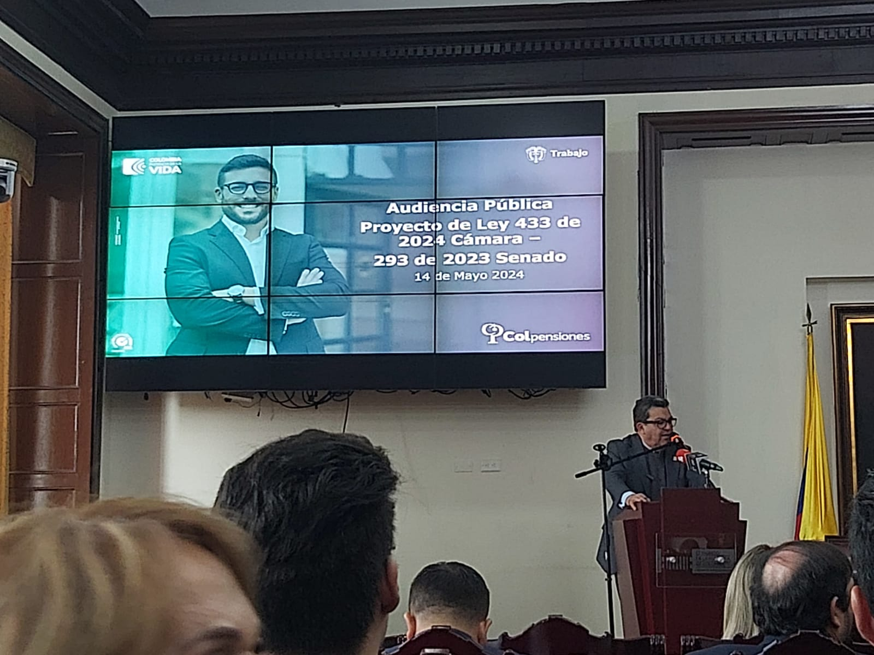
Audiencia Pública realizada - Comisión Séptima Cámara de Representantes
2023-2024
Fecha de realización: 14 de Mayo de 2024
Tema: Reforma Pensional.
Invitados:
Jaime Dussan - Presidente de Colpensiones
Santiago Montenegro – Presidente de Asofondos
Gloria Inés Ramírez – Ministra de Trabajo
Director de Política Macroeconómica – Ministerio de Hacienda.
Lugar: Salón Luis Carlos Galán – Congreso de la República.
Foto archivo Comisión Séptima - Cámara de Representantes

